Slide 1
REQUIREMENTS MANAGEMENT
REM

Slide 2
¿QUÉ ES REM?
REM (REquirements Management)
Es una herramienta experimental gratuita de Gestión de Requisitos diseñada para soportar la fase de Ingeniería de Requisitos de un proyecto de desarrollo software de acuerdo con la metodología definida en la Tesis Doctoral "Un Entorno Metodológico de Ingeniería de Requisitos para Sistemas de Información", presentada en septiembre de 2000 en la universidad de Sevilla, España.
Autor: Amador Durán

Slide 3
¿COMÓ SE UTILIZA?

Slide 4
CREANDO DOCUMENTO

Slide 5
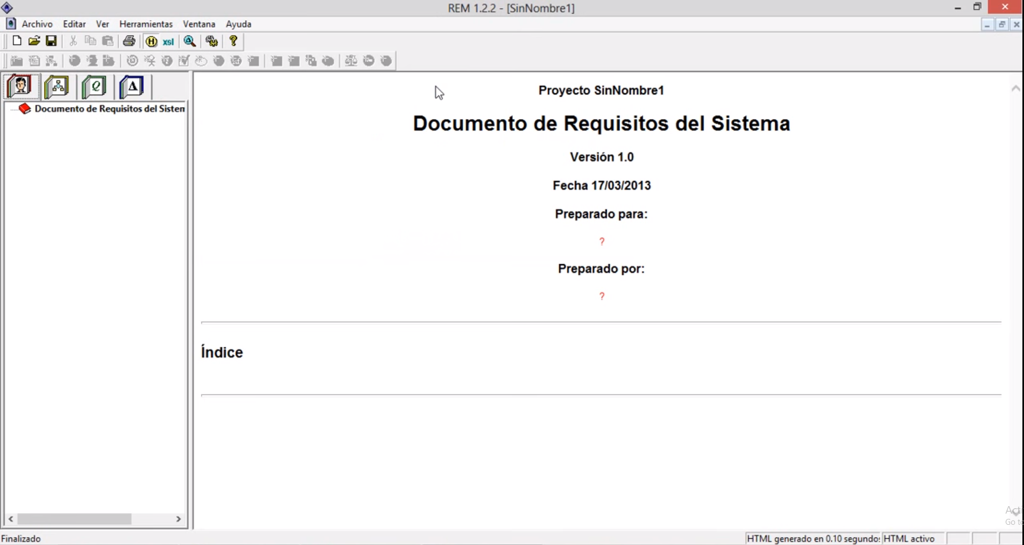

Slide 6
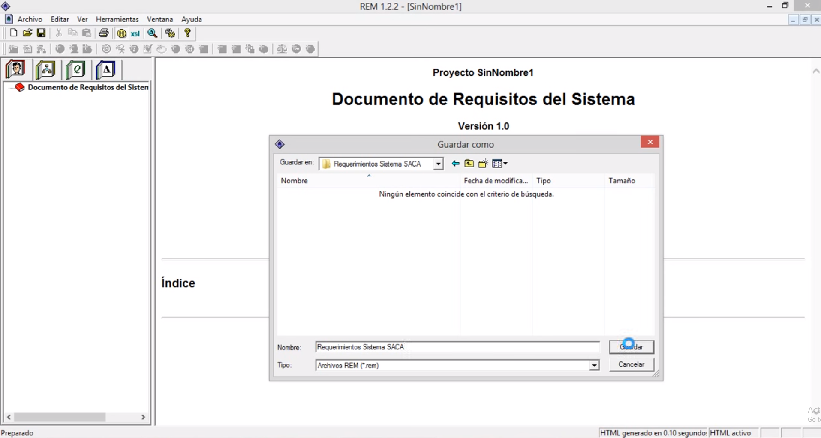

Slide 7
CREANDO UNA SECCIÓN O CAPÍTULO

Slide 8
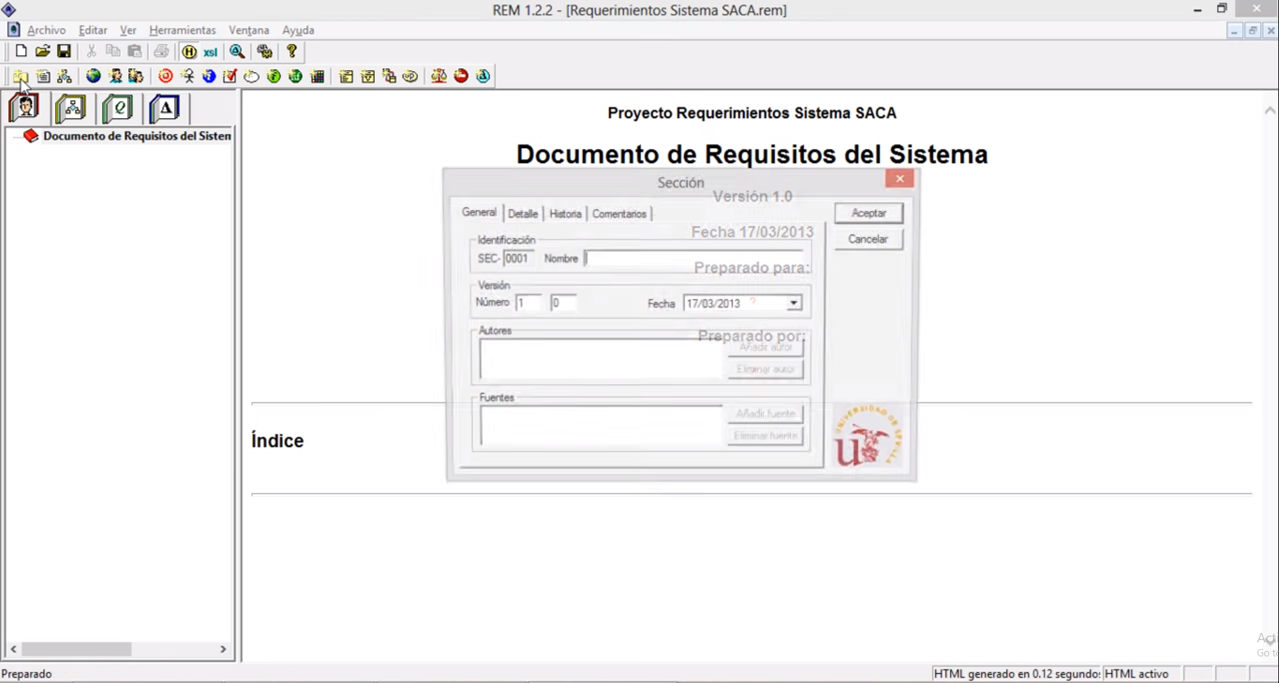

Slide 9
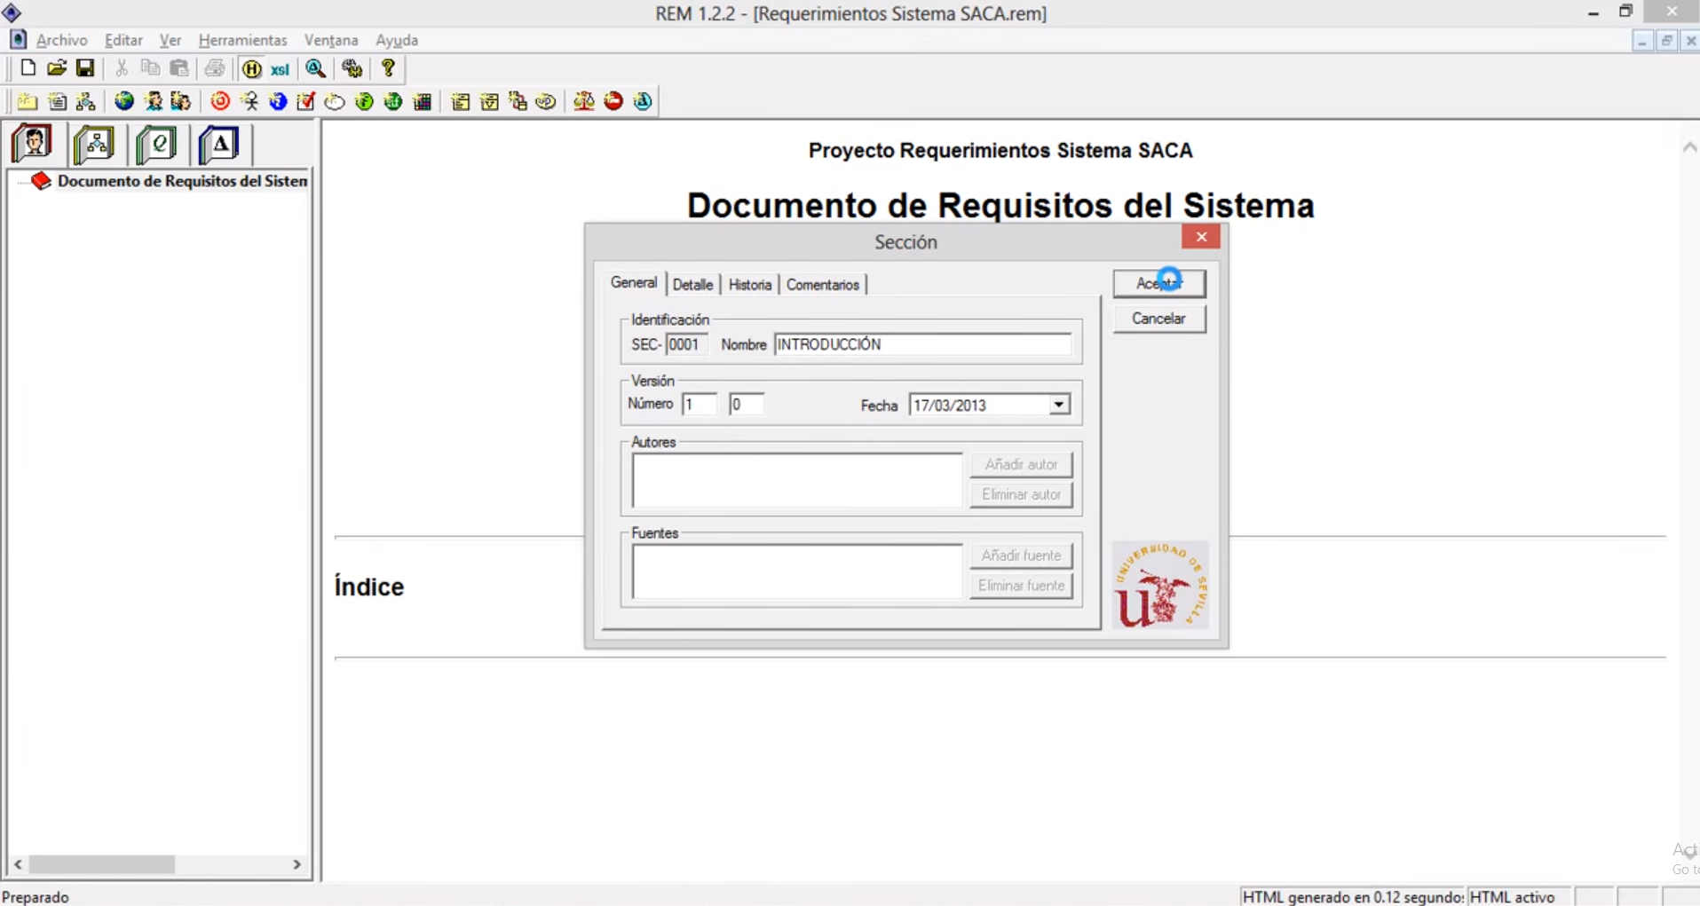

Slide 10
CREANDO UN PÁRRAFO PARA LA INTRODUCCIÓN

Slide 11
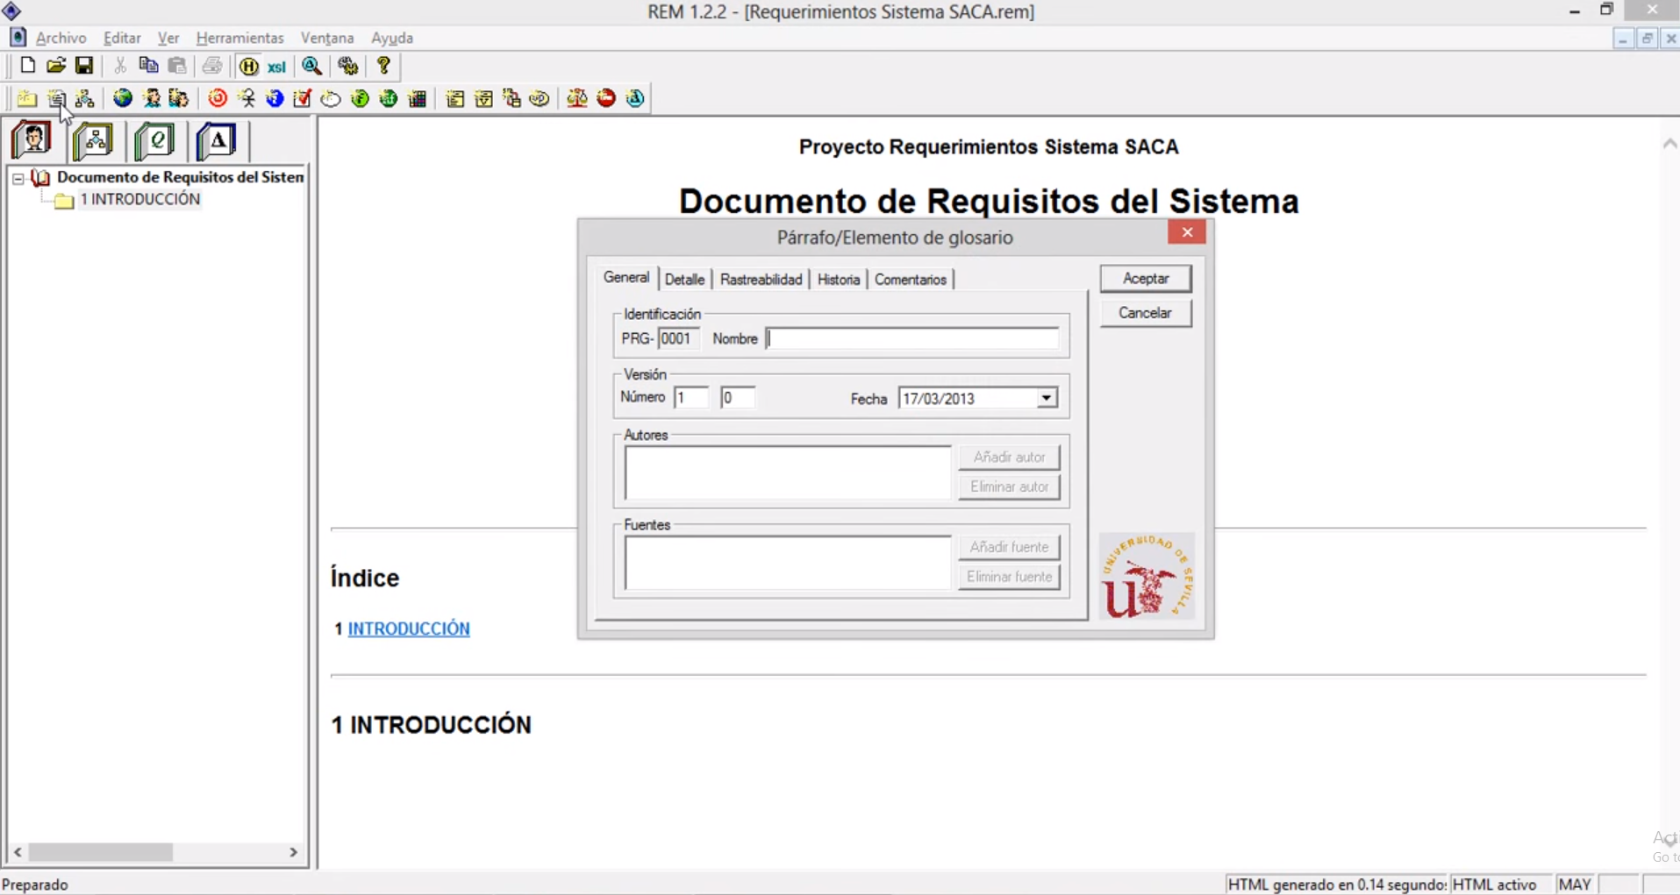

Slide 12
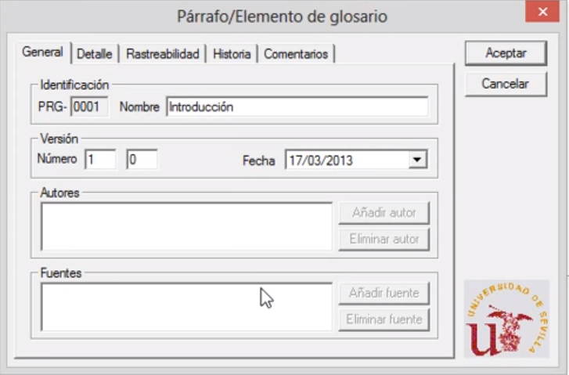

Slide 13
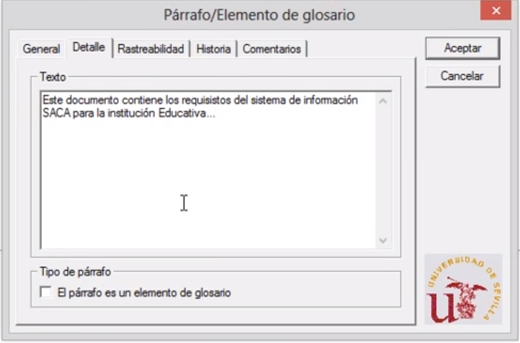

Slide 14
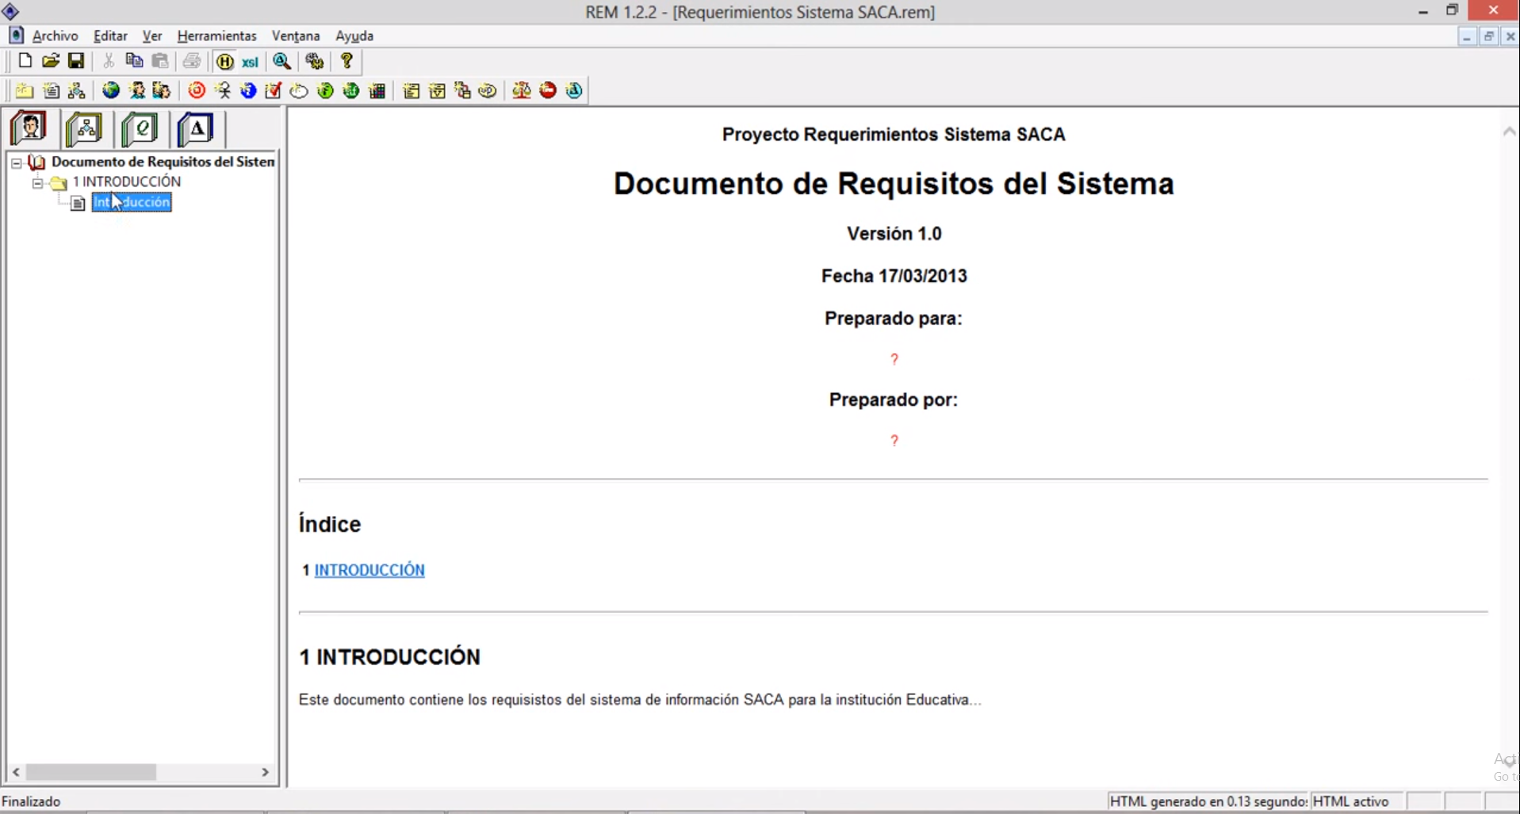

Slide 15
CREANDO SECCIÓN O CAPÍTULO PARA EL GLOSARIO

Slide 16
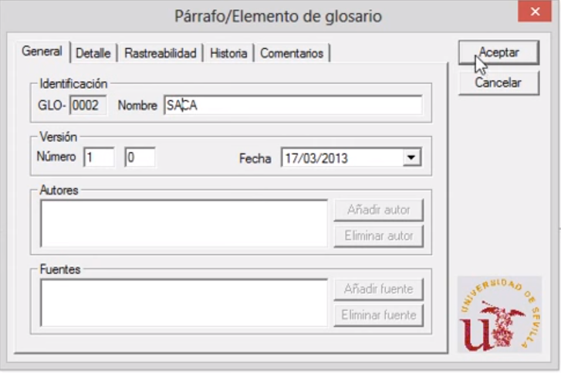

Slide 17
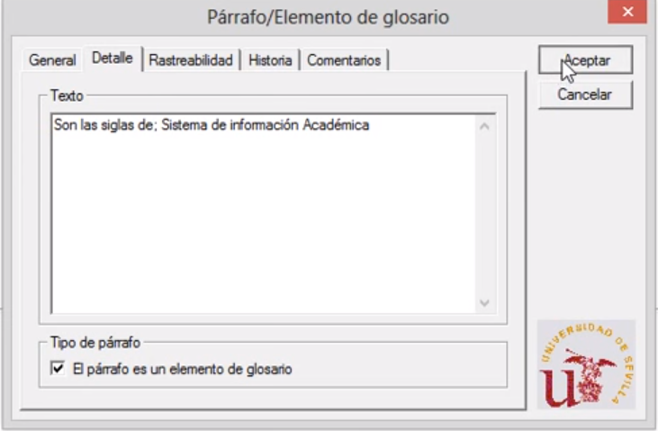

Slide 18
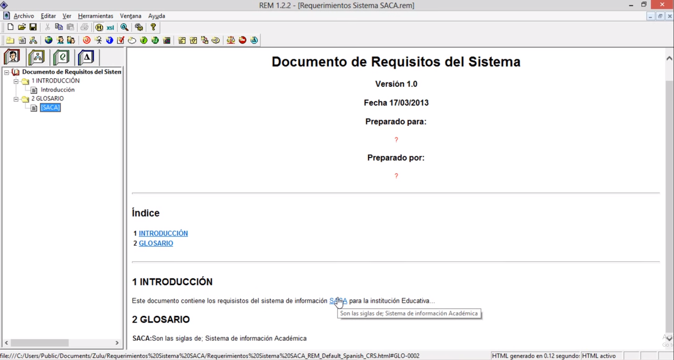

Slide 19
AGREGANDO PARTICIPANTES DEL PROYECTO

Slide 20
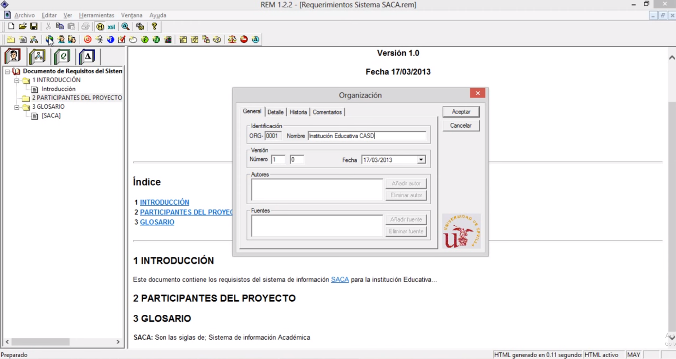

Slide 21
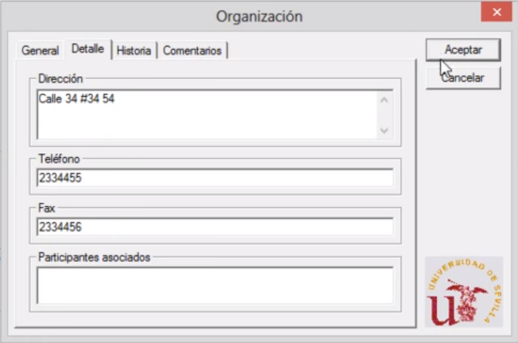

Slide 22
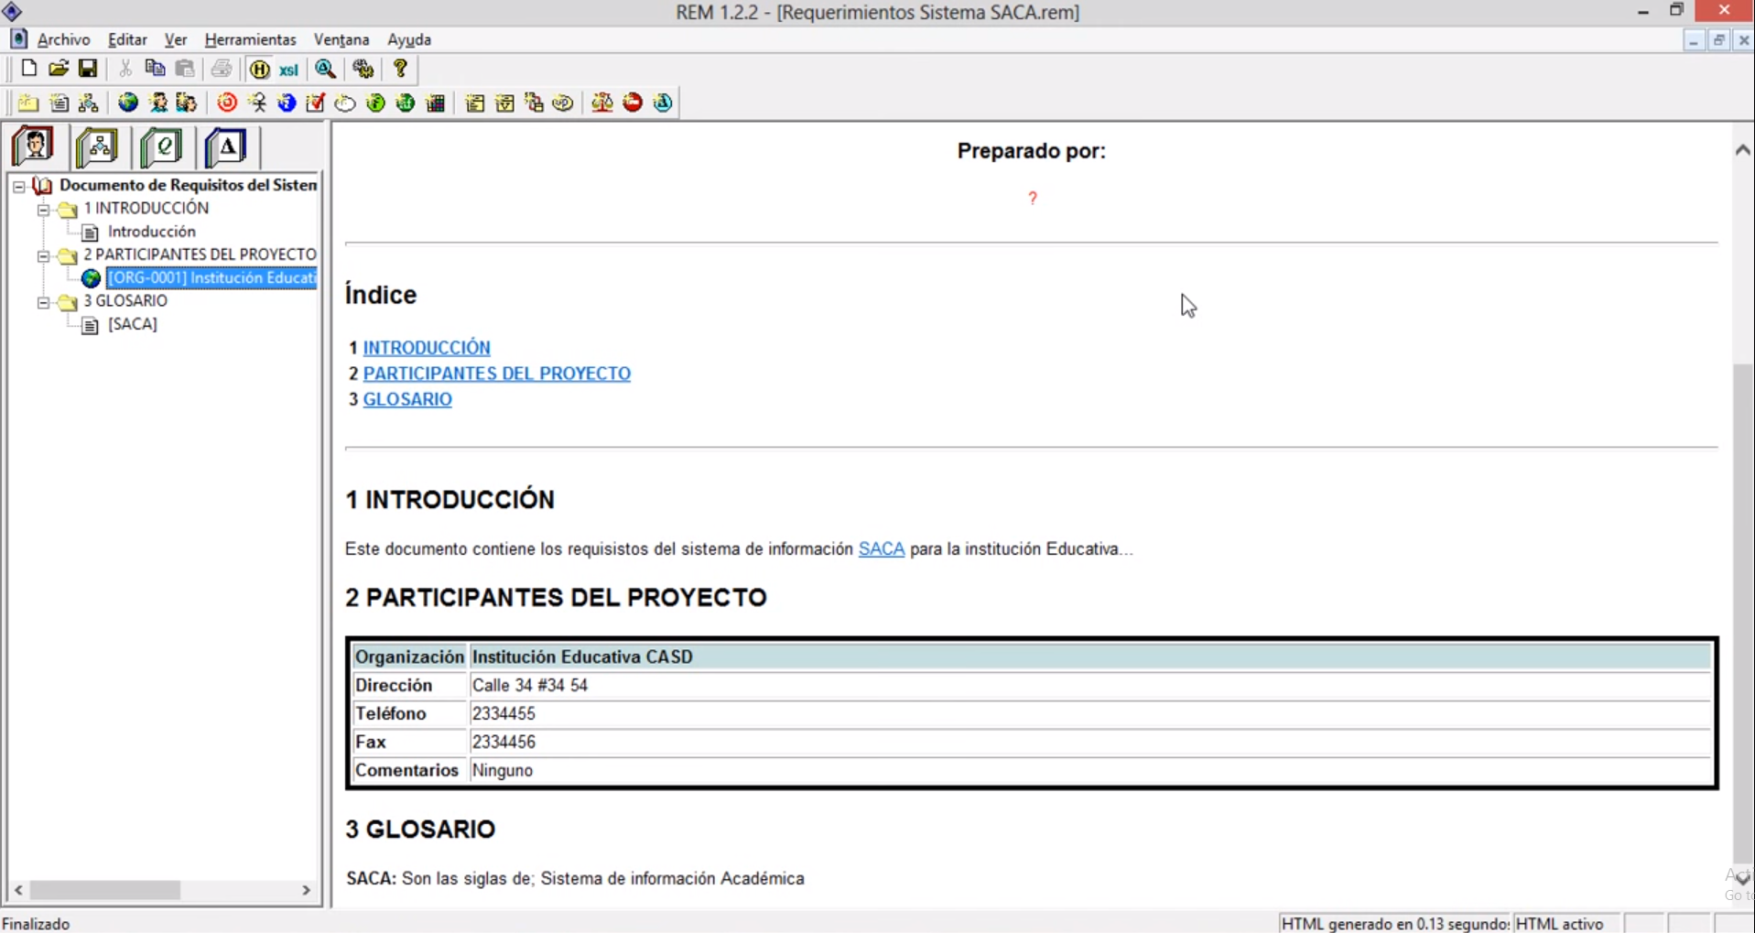

Slide 23
AGREGANDO A LOS EMPRESA DE DESARROLLO AL PROYECTO

Slide 24
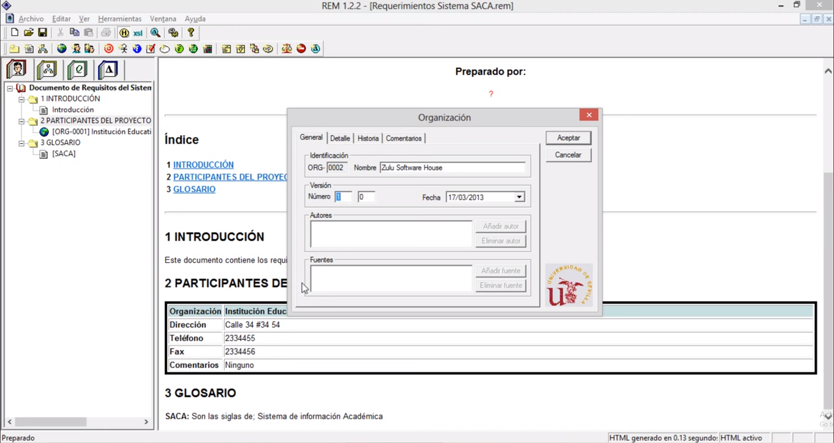

Slide 25
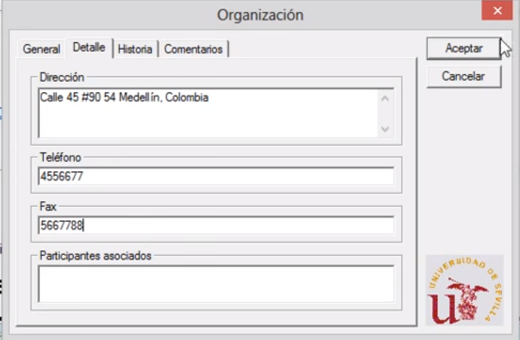

Slide 26
AGREGANDO CLIENTE A SU INSTITUCION

Slide 27
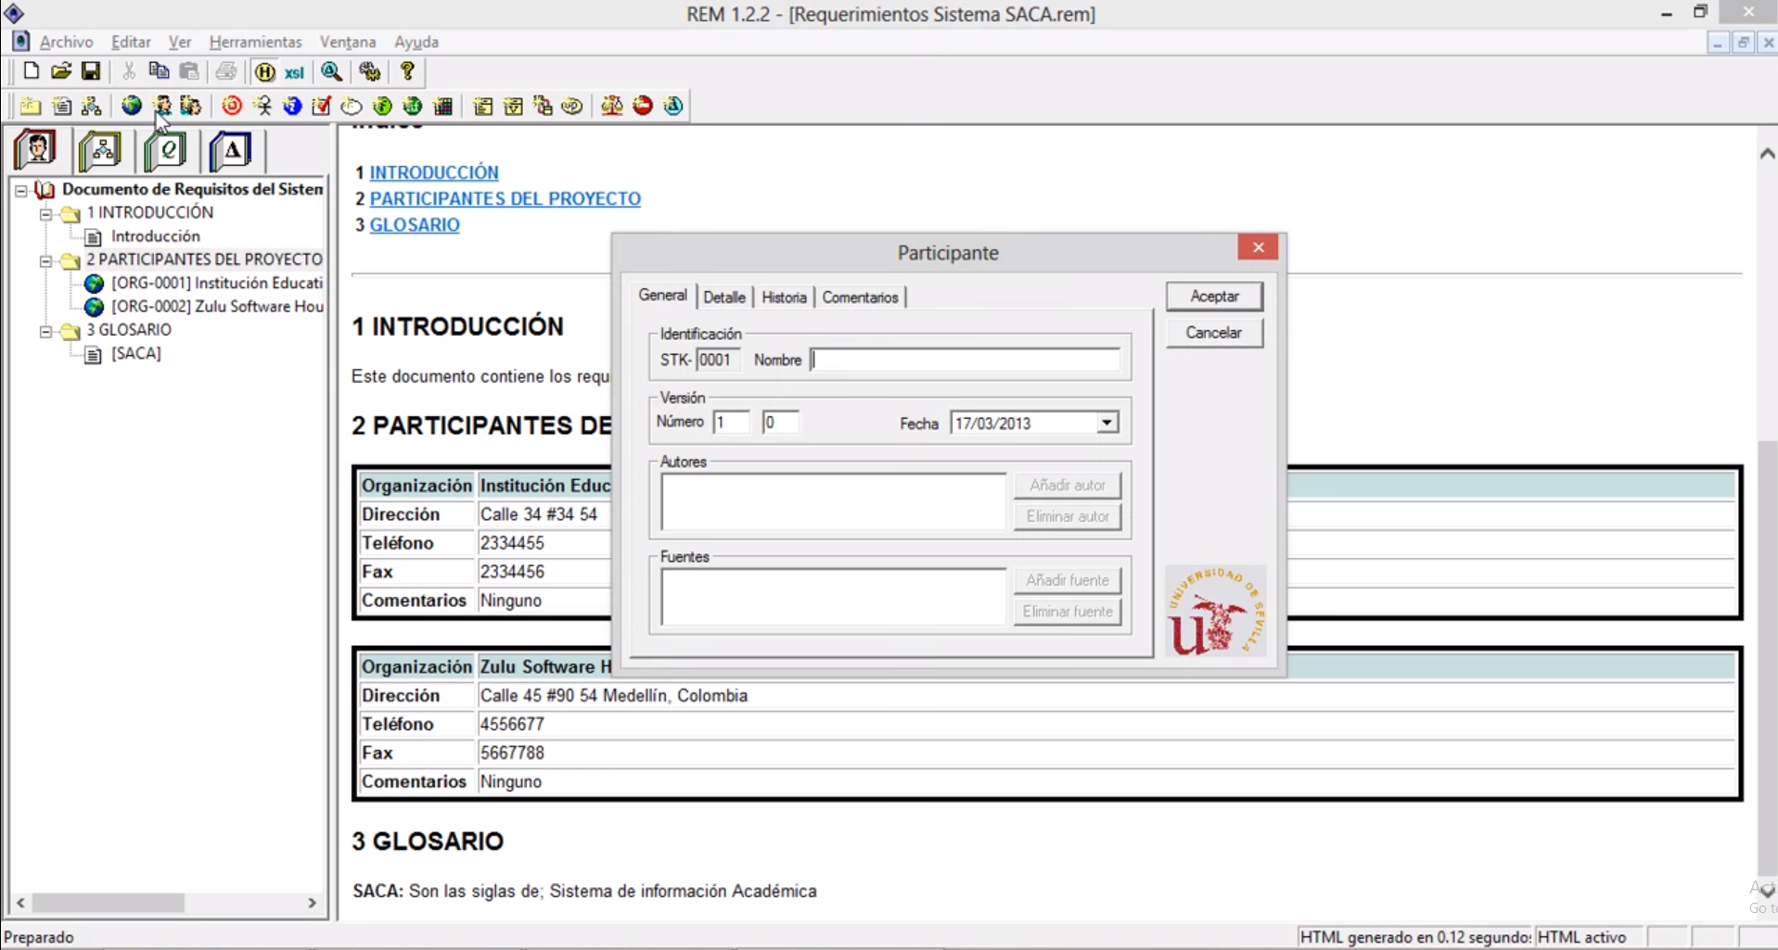

Slide 28
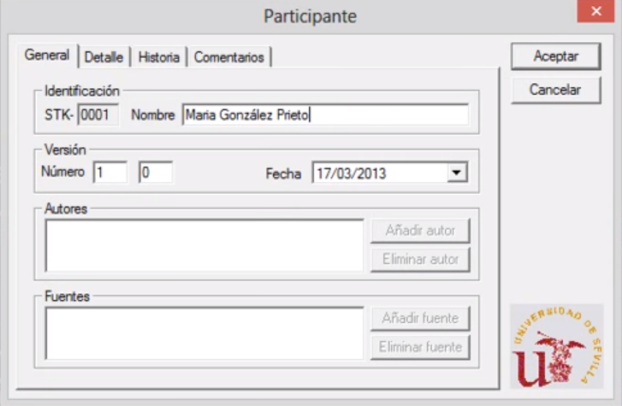

Slide 29
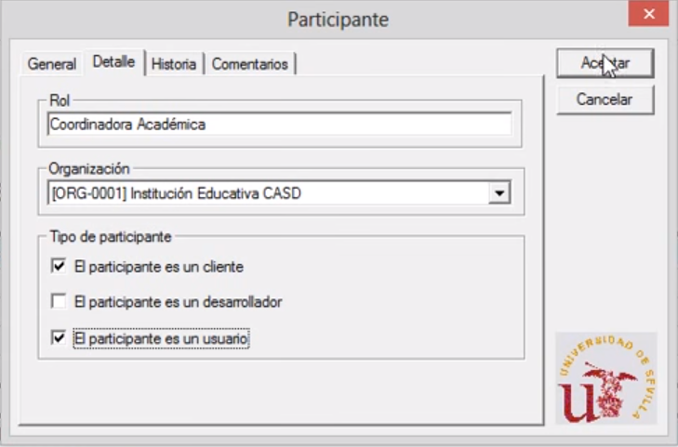

Slide 30
AGREGANDO DESARROLLADOR A SU INSTITUCIÓN

Slide 31
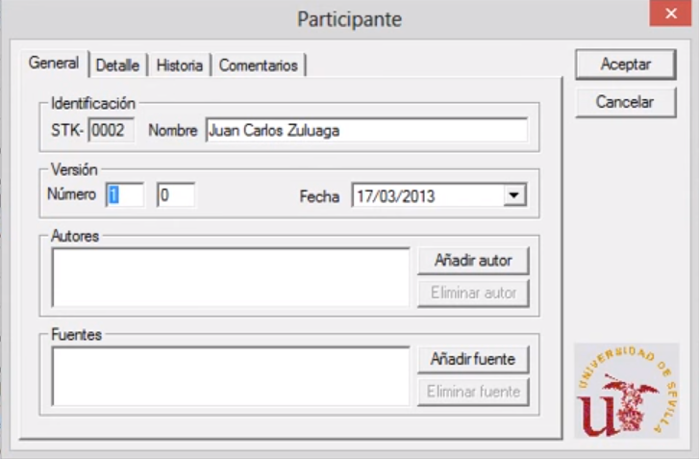

Slide 32
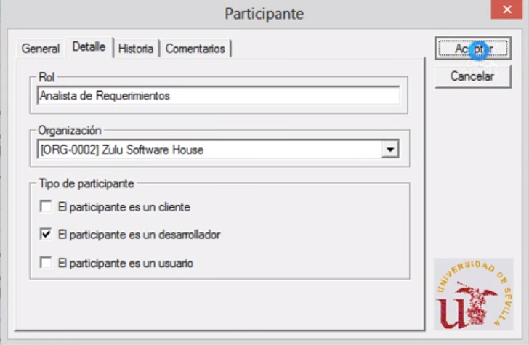

Slide 33
ASIGNANDO INSTITUCIONES DEL REQUERIMIENTO

Slide 34
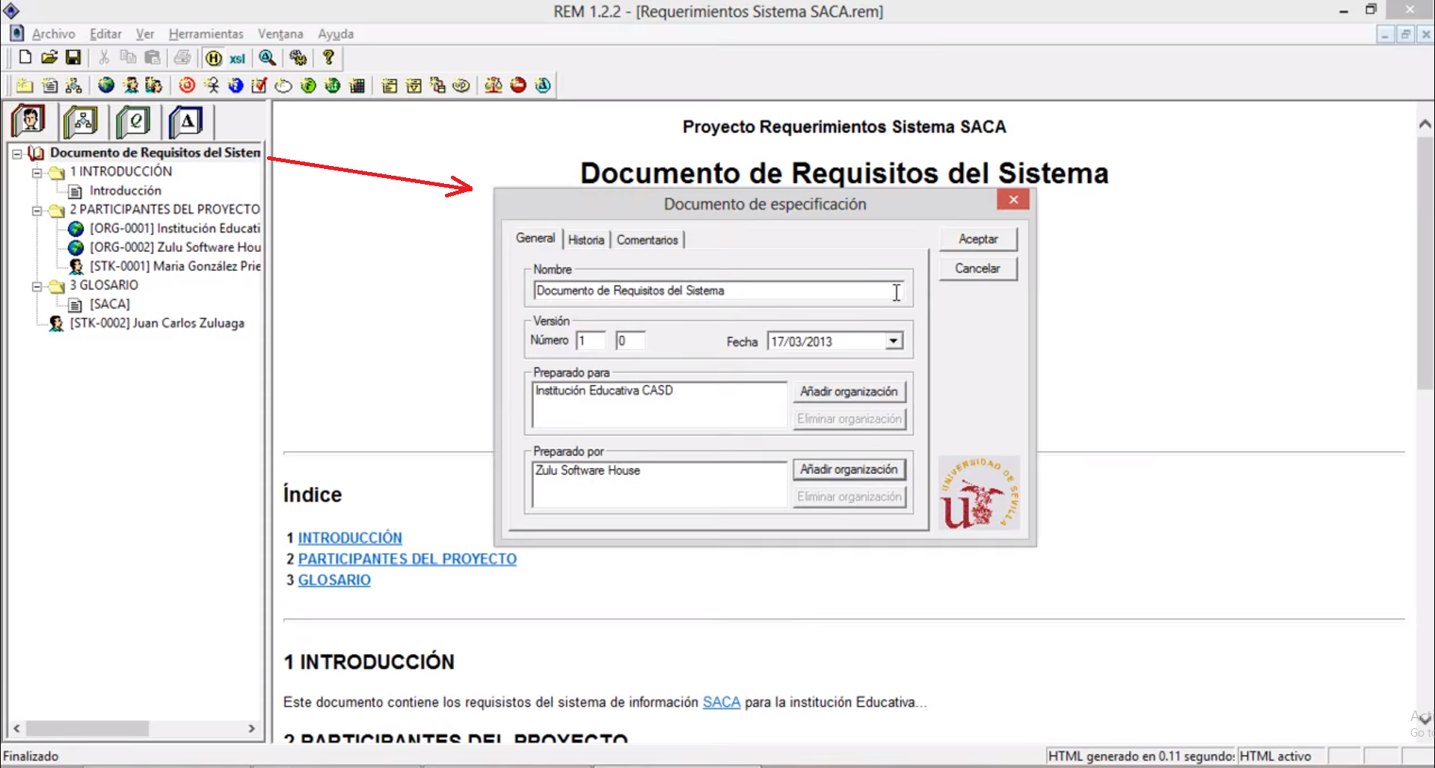

Slide 35
AGREGANDO LOS OBJETIVOS REQUERIDOS POR EL SISTEMA

Slide 36
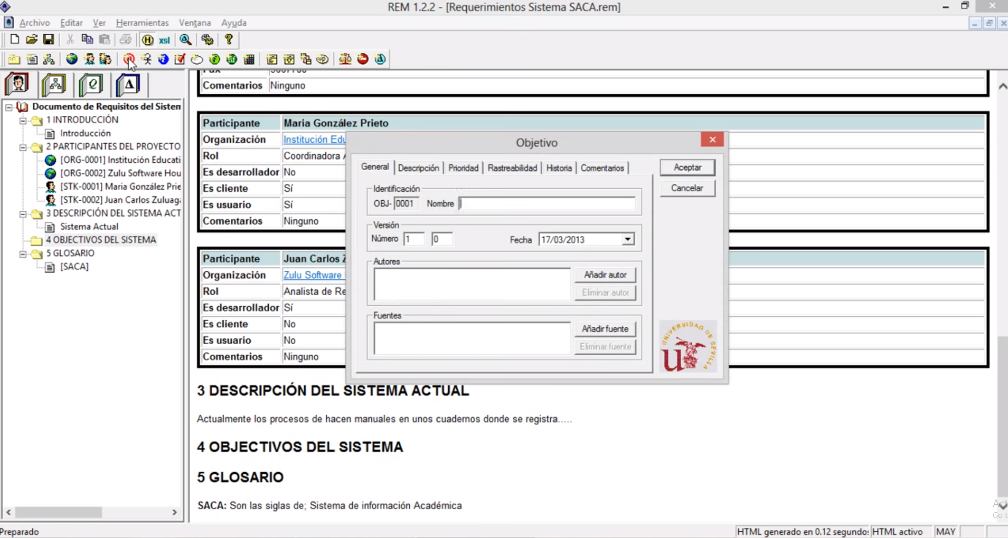

Slide 37
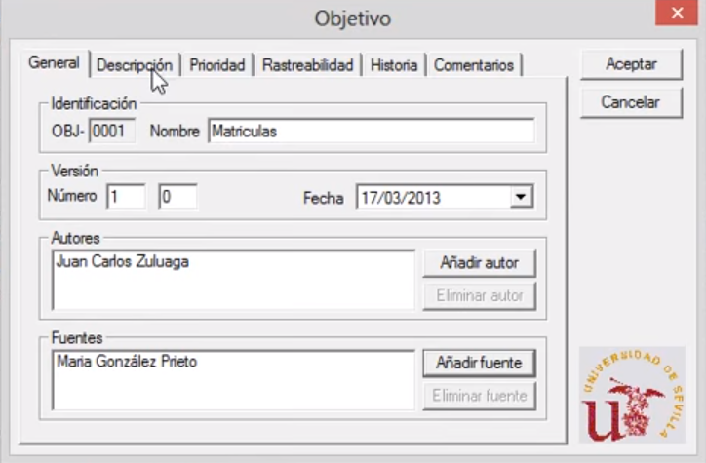

Slide 38
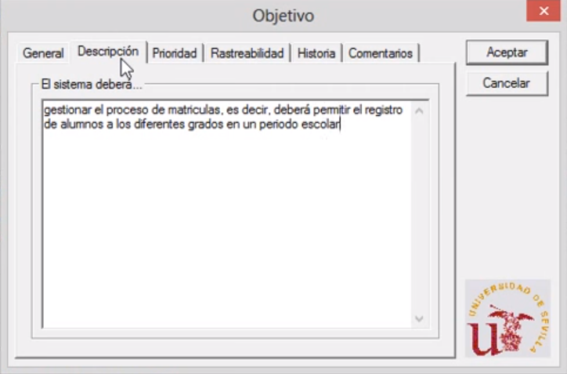

Slide 39
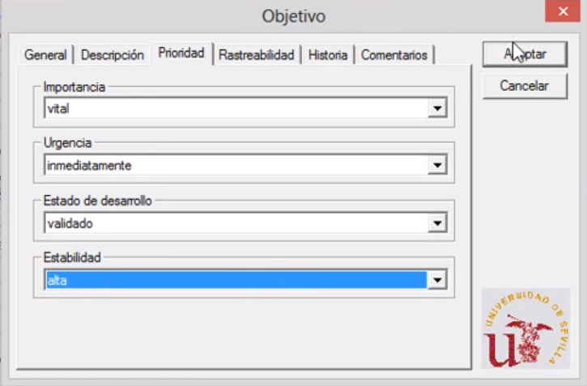

Slide 40
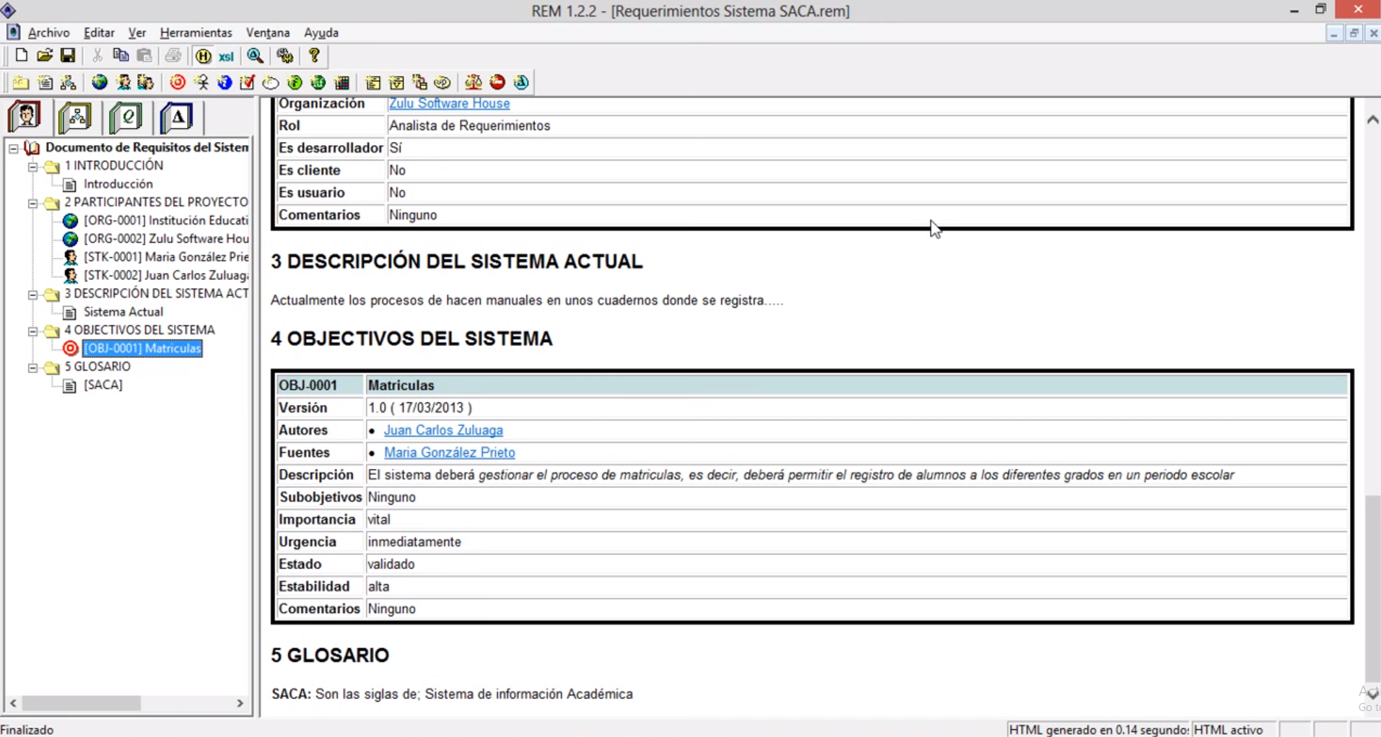

Slide 41
AGREGANDO SUB-OBJETIVOS

Slide 42
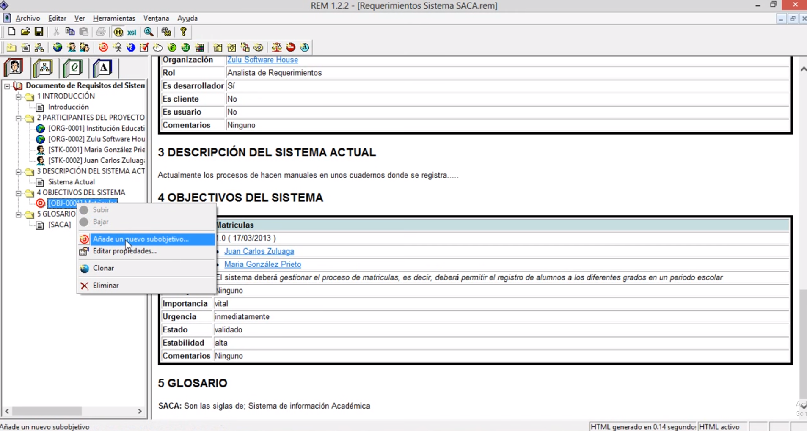

Slide 43
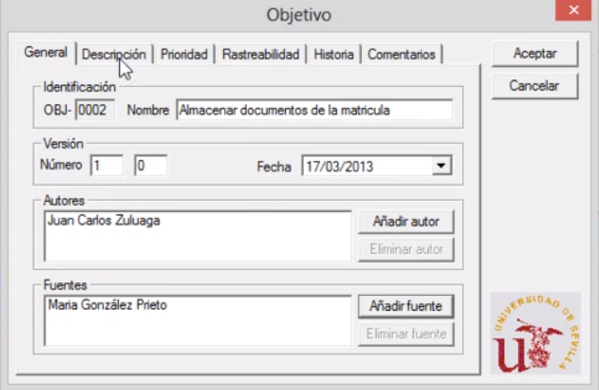

Slide 44
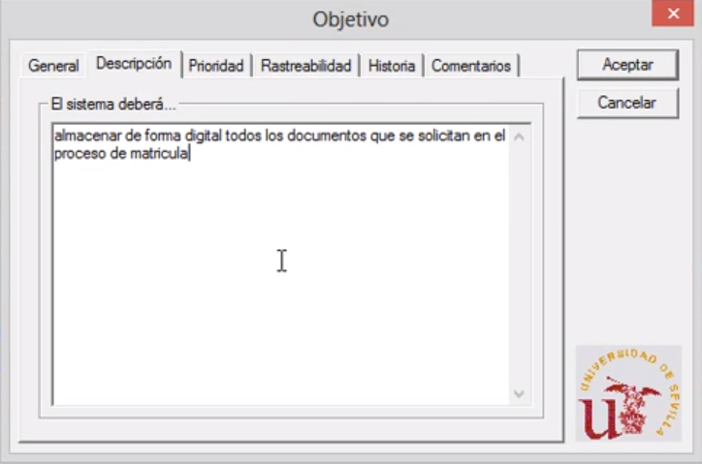

Slide 45
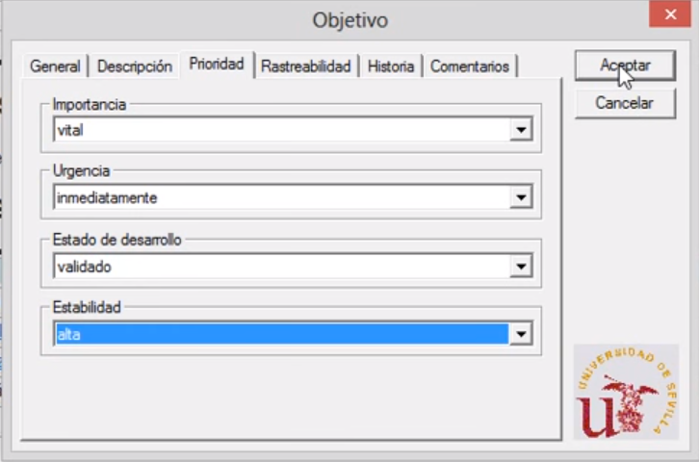

Slide 46
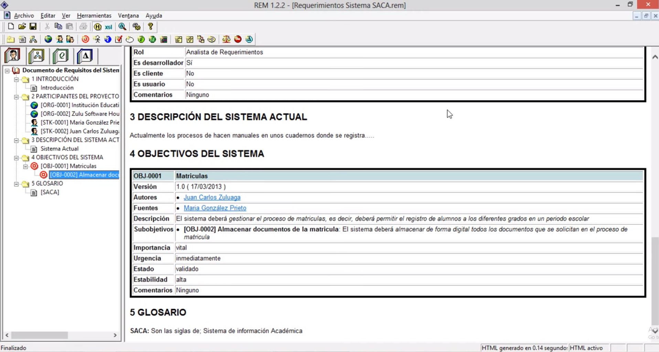

Slide 47
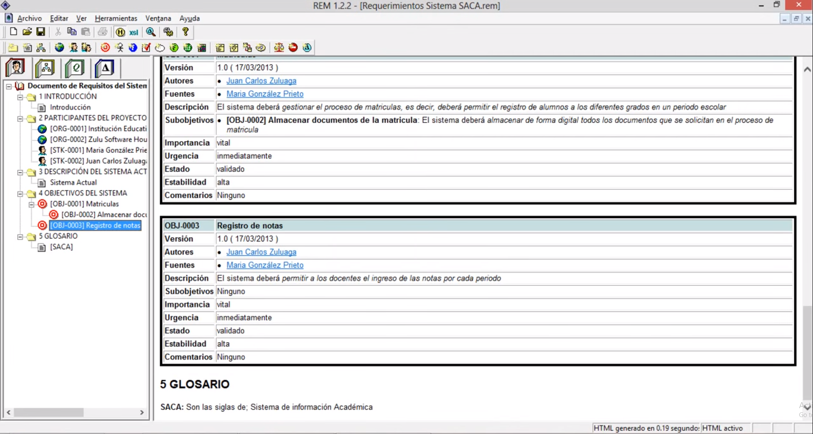

Slide 48
AGREGANDO LAS ENTIDADES (TABLAS)

Slide 49
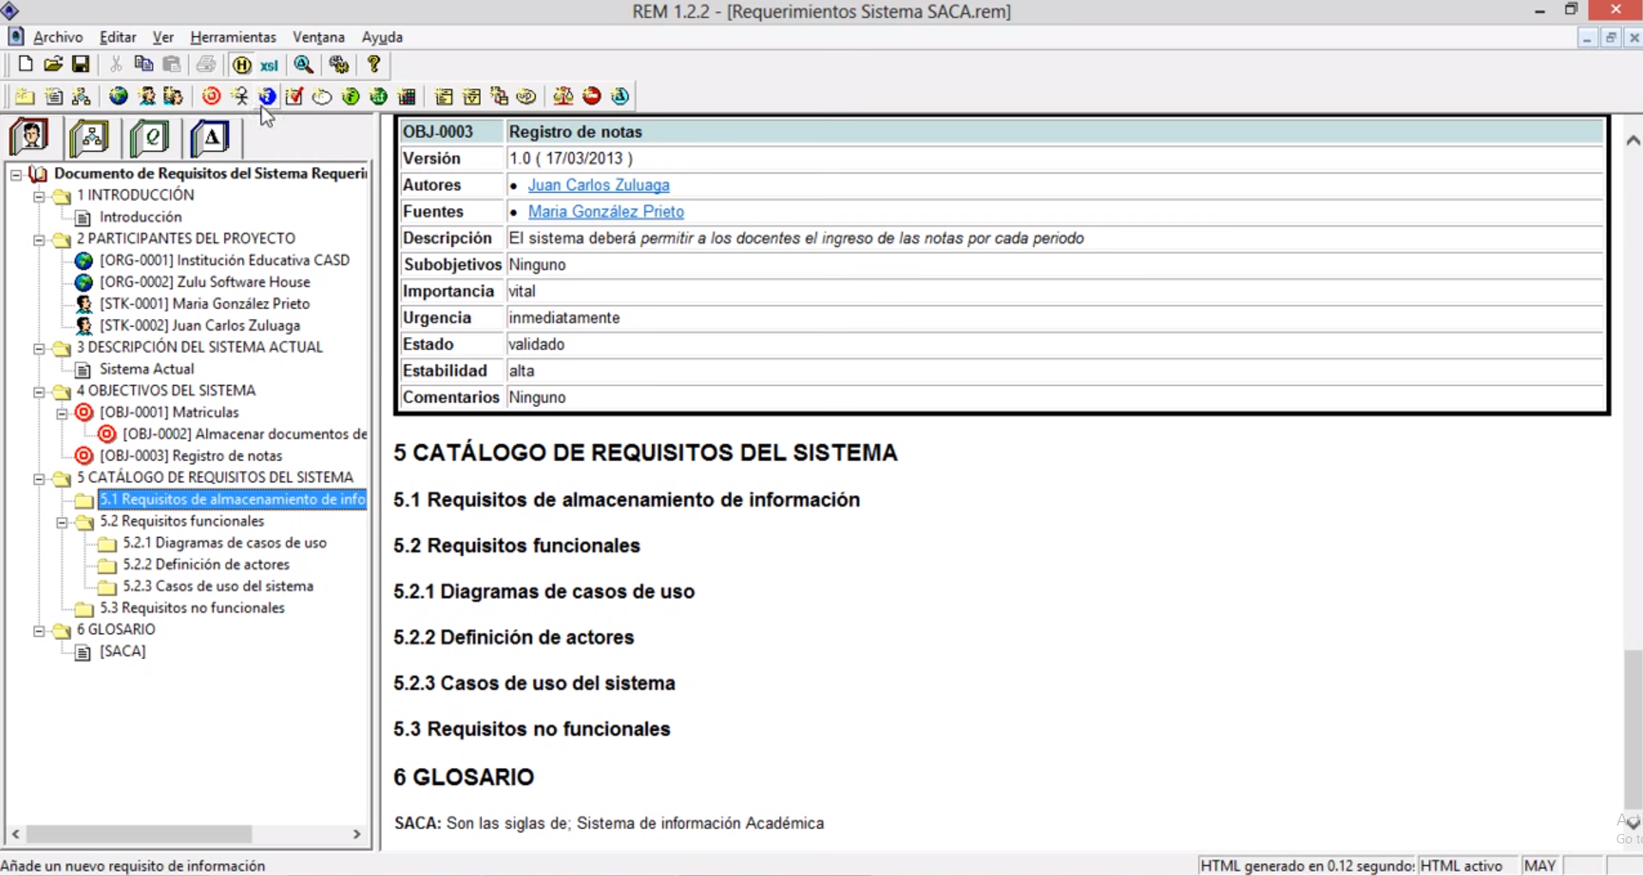

Slide 50
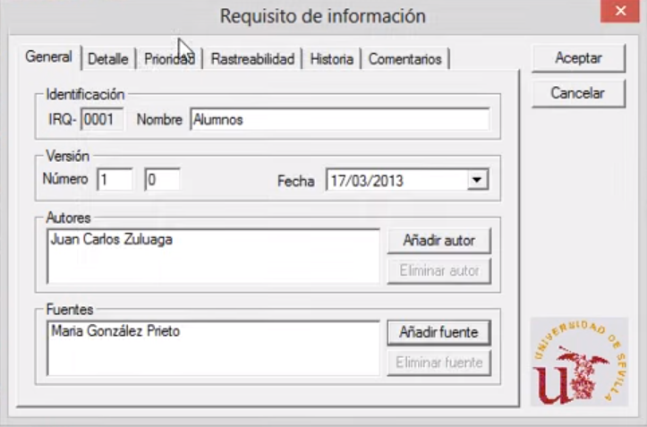

Slide 51
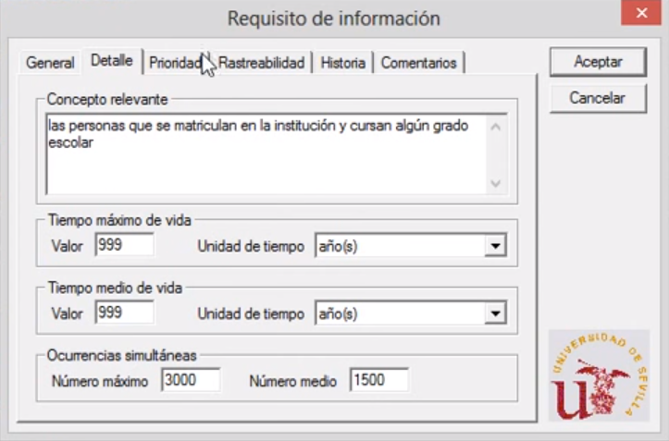

Slide 52
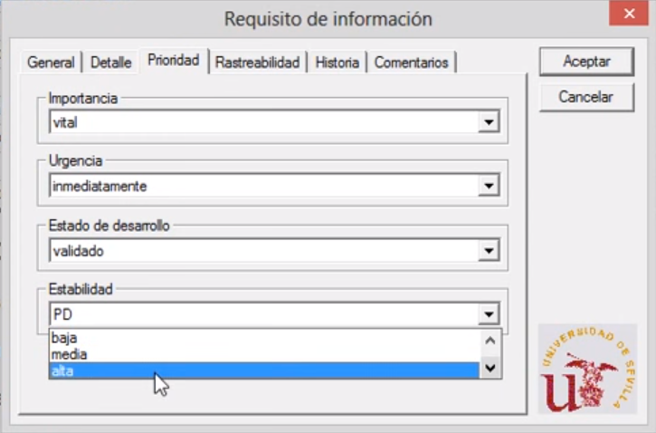

Slide 53
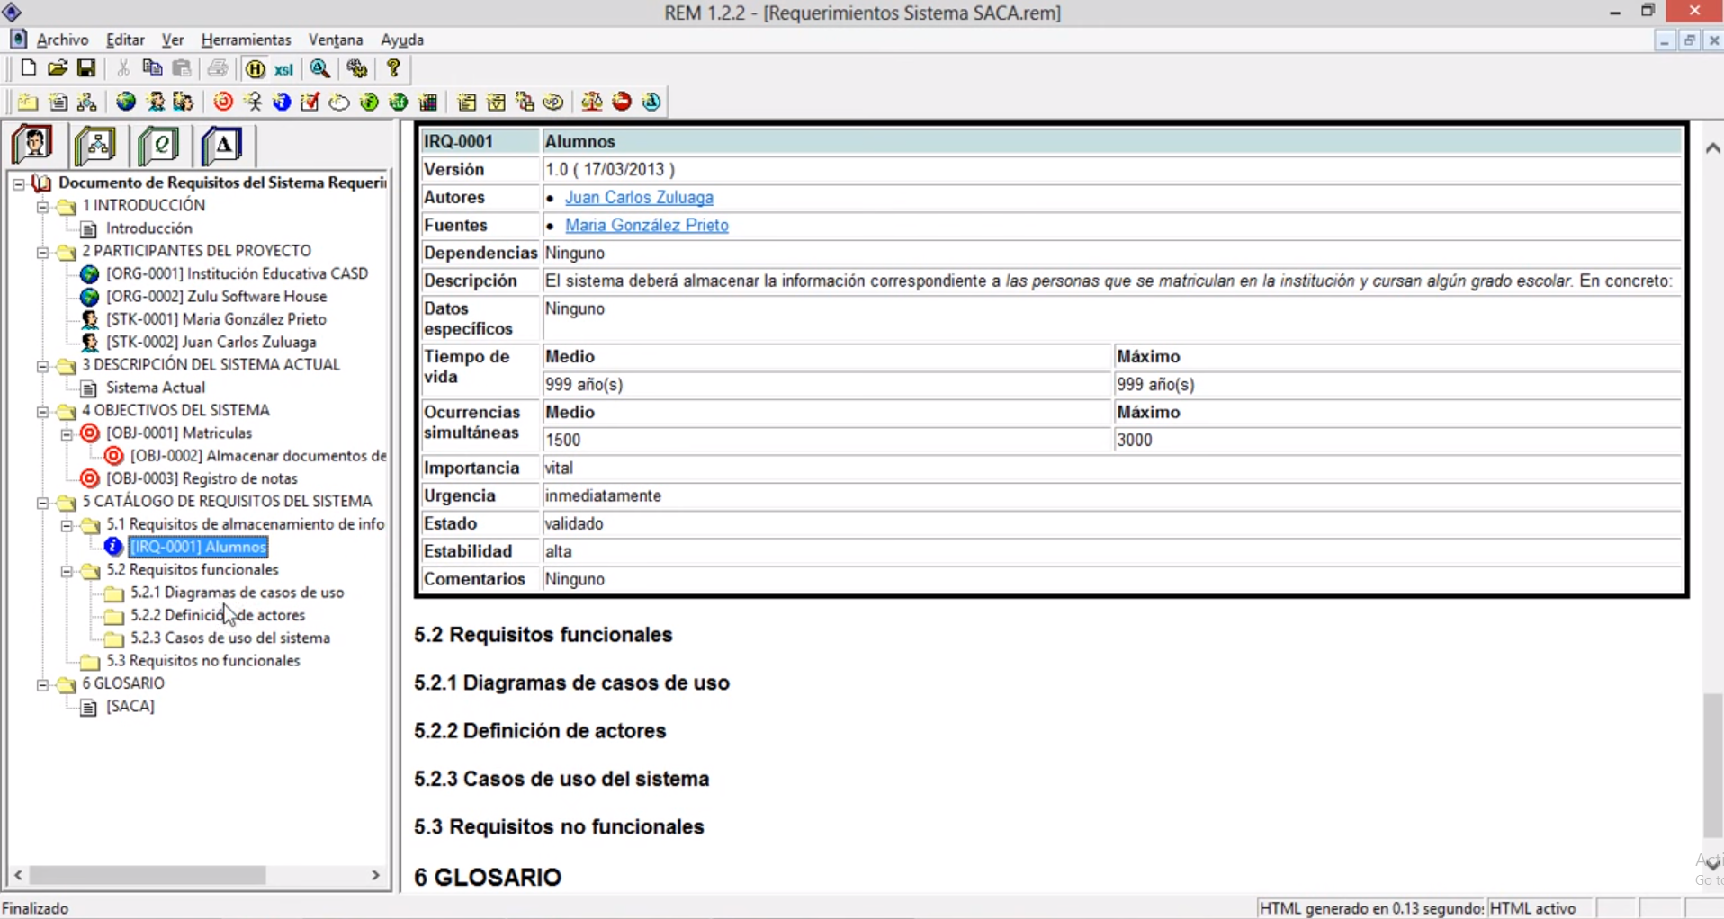

Slide 54
AGREGANDO PROPIEDAD A LA ENTIDAD (TABLA)

Slide 55
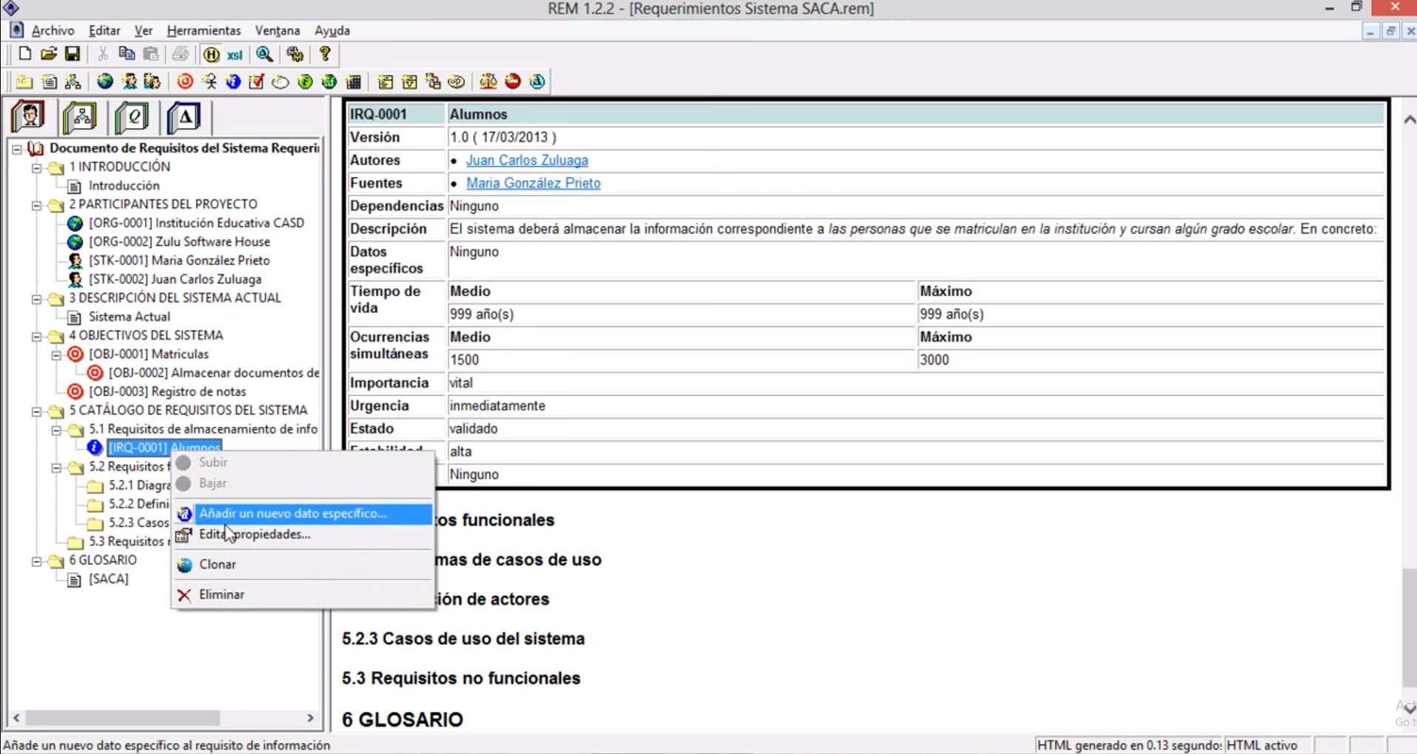

Slide 56
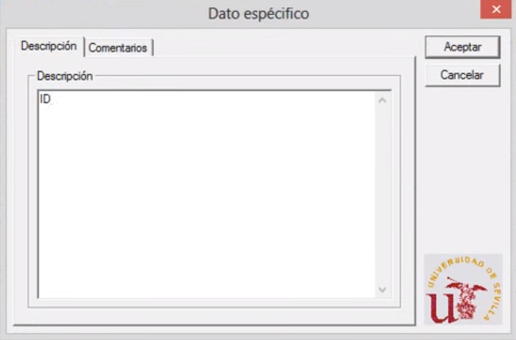

Slide 57
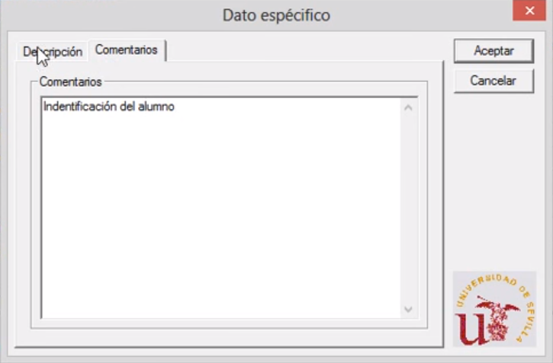

Slide 58
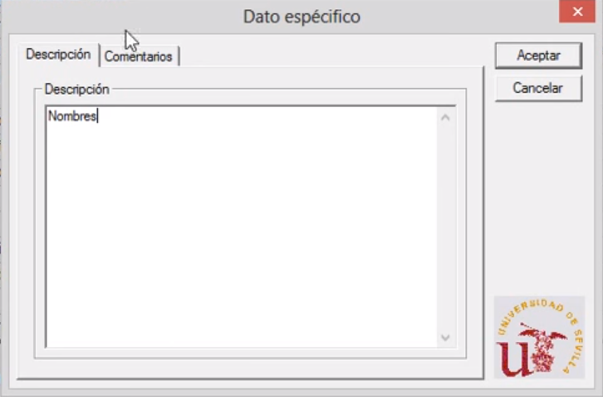

Slide 59
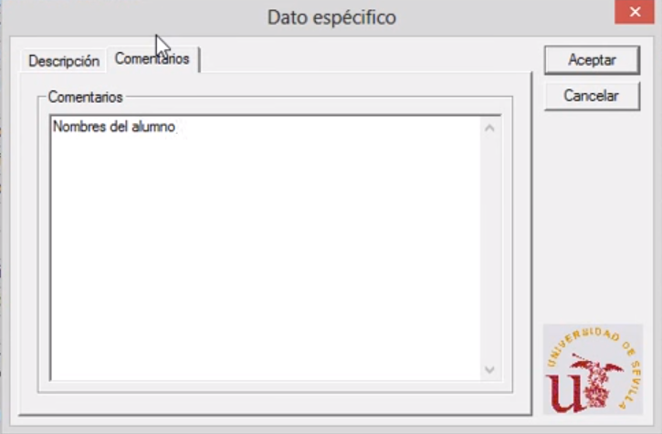

Slide 60
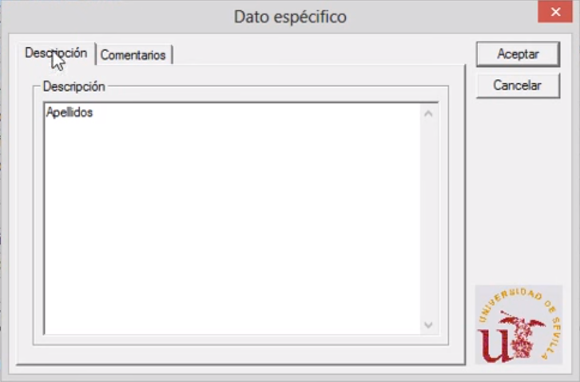

Slide 61


Slide 62
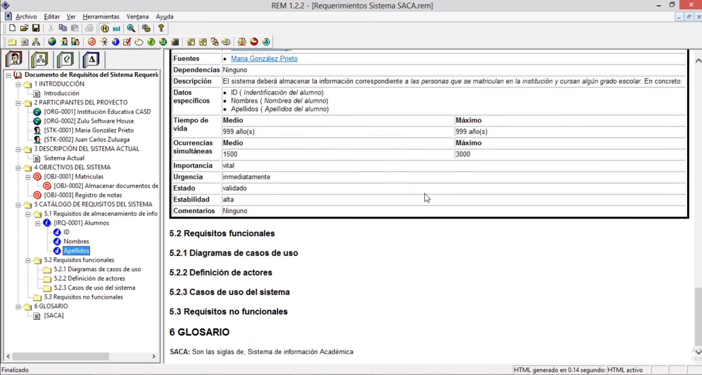

Slide 63
AGREGANDO REQUISITOS FUNCIONALES O REGLAS DE NEGOCIOS

Slide 64
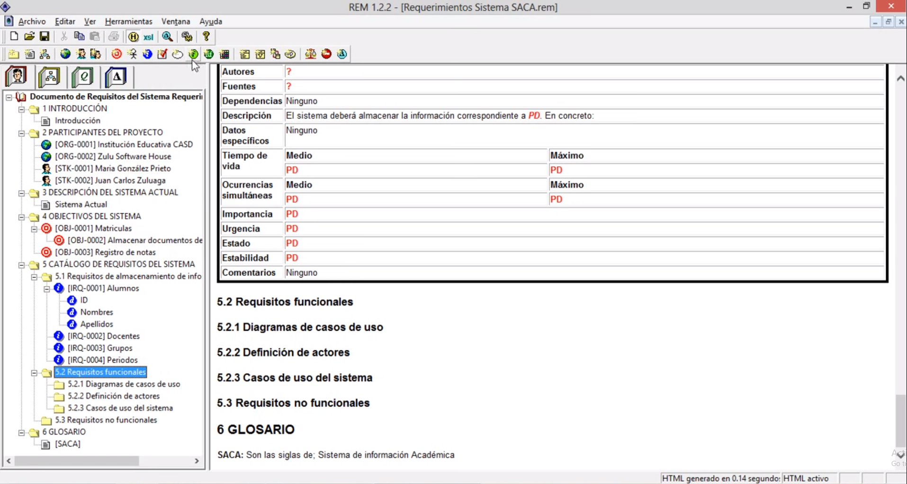

Slide 65
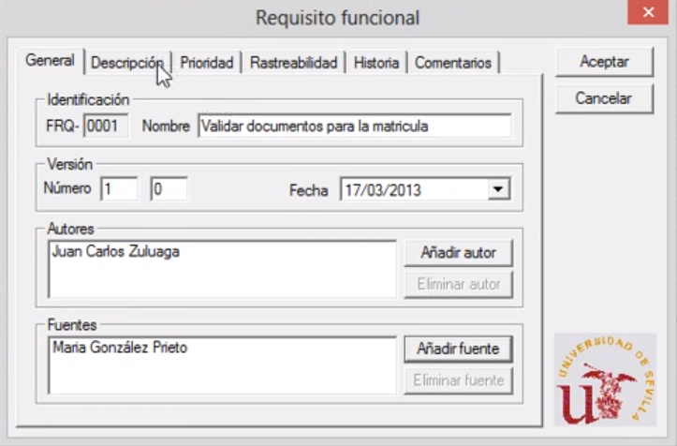

Slide 66
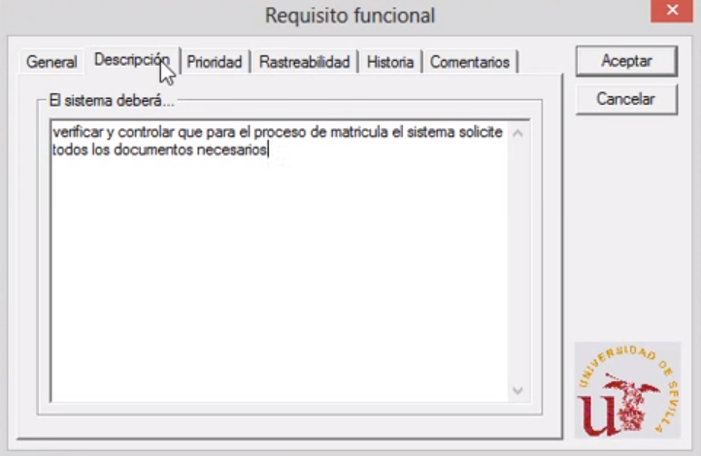

Slide 67
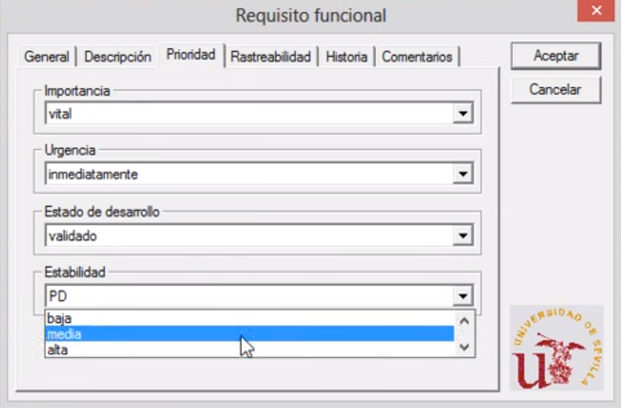

Slide 68
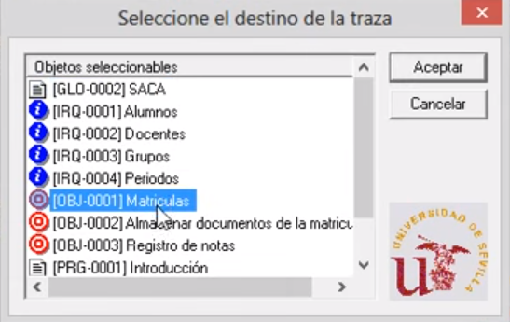

Slide 69


Slide 70
RESULTADO DEL LEVANTAMIENTO CON LAS ESPECIFICACIONES SOLICITADAS POR EL CLIENTE

Slide 71


Slide 72


Slide 73


Slide 74


Slide 75


Slide 76


Slide 77


Slide 78


Slide 79


Slide 80


Slide 81


Slide 82


Slide 83
PÁGINA OFICIAL: http://www.lsi.us.es/personal/personal.php

Slide 84
¡GRACIAS POR SU ATENCIÓN!

